Slide 1



GOOD MORNING

Slide 2
Nama Anggota Kelompok 7:
Nadya Tiurma Widya Sitohang (M3113107 / TIE)
Ramadhani Bella Husada (M3113116 / TIE)
Ridho Yodi Pamungkas (M3113122 / TIE)
Tioed Nidda Ratnasari (M3113141 / TIF)

Slide 3
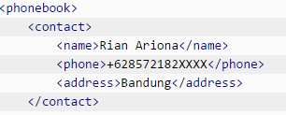
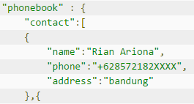
Parse json data from api
JSON (JavaScript Object Notation) adalah format pertukaran data yang ringan, mudah dibaca dan ditulis oleh manusia, serta mudah diterjemahkan dan dibuat (generate) oleh komputer.
XML JSON
API (Application Programming Interface) adalah sekumpulan perintah, fungsi, komponen dan protokol yang disediakan oleh sistem operasi ataupun bahasa pemrograman tertentu yang dapat digunakan oleh programmer saat membangun perangkat lunak.

Slide 4

URL
Android menyediakan HttpURLConnection dan URL untuk menangani pengambilan data dari sebuah website melalui url.
URL digunakan untuk menetapkan lokasi sumber (source) dari internet, dimana sumber ini dapat berbentuk sebuah file ataupun service yang menghasilkan output.

Slide 5
Httpurlconnection
HttpURLConnection adalah sebuah class abstract yang digunakan untuk membuat koneksi HTTP yang berguna untuk mengirim dan menerima data melalui suatu website.
Memanggil method openConnection dari url dan menerimanya dalam sebuah object HttpURLConnection. Setelah itu perlu memanggil method connect.

Slide 6
PERMISSION
Agar aplikasi dapat tersambung dengan internet maka ditambahkan PERMISSION pada file AndroidManifest.xml
android.permission.INTERNET memungkinkan aplikasi untuk membuka soket jaringan internet.
android.permission.ACCESS_NETWORK_STATE Memungkinkan aplikasi untuk mengakses informasi tentang jaringan internet.

